Slide 1



DEPARTAMENTO DE REPRODUCCION ANIMAL.
CERSYRA
PROTOCOLO EN EL TRANSPORTE DE DOSIS SEMINALES EN I. A. OVINA.
CONTROL DE TEMPERATURAS

Slide 2
ANTECEDENTES
AGRAMA.
- Realizadas mediciones de temperatura en el transporte de las dosis seminales.
- Diferencias significativas de temperaturas entre en los termos.
DEPARTAMENTO DE REPRODUCCION ANIMAL.
- Estudio de la situación en ese momento.
- Desarrollar de un protocolo para el transporte de las dosis seminales.
- Incluye:
- Preparación de los termos.
- Diseño de una curva de temperatura hasta momento de la inseminación.
- Plan de seguimiento. Modificaciones o actualizaciones.
AGRAMA- DEP. REPRODUCCION ANIMAL.
Presentación de protocolo y curvas de temperatura.
Se acuerda inicio para mes de julio.

Slide 3
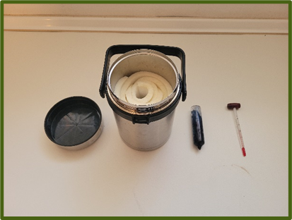
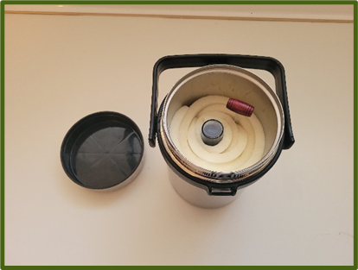
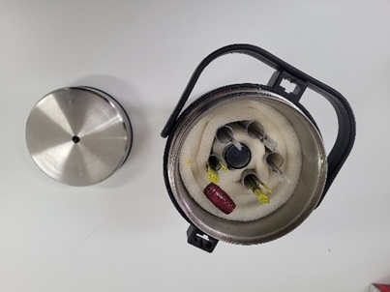
SITUACION EXISTENTE
- Primer paso:
Encuesta a los equipos de inseminación artificial.
Protocolo habitual:
  SALA DE RECOGIDA. Cámara frigorífica, arcón congelador, etc .
  PREPARACIÓN TERMO;
  Lo traen preparado, en sala de recogida o mixta
  Atemperan el termo con agua fría hasta alcanzar los 16ºC.
  Introducen ampolla de ácido acético.
  Incorporan las dosis seminales.

Slide 4

DESARROLLO DEL PROTOCOLO
Problemas iniciales
BIOSEGURIDAD.
  Hasta ahora no entraba material en el Laboratorio de Reproducción. Solo material de un solo uso.
  Termo ingresa en el Laboratorio de Reproducción desde la explotación.
  Procedimiento previo estricto de limpieza y desinfección de todas las partes del termo.
ESTANDARIZACION DE LA PREPARACION DEL TERMO:
  Frigorífico ¿9ºC?
  ¿Utilización de agua para atemperar el termo?
    - Tiempo de preparación. 4-5 termos
    - Es complicado estabilizar el termo a una temperatura exacta
    Adquisición de una cámara de conservación de dosis seminales como las utilizadas en porcino. Nos permite una regulación de temperatura.

Slide 5
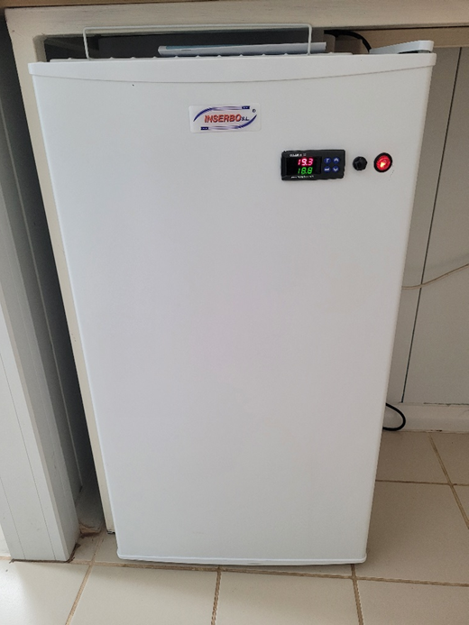
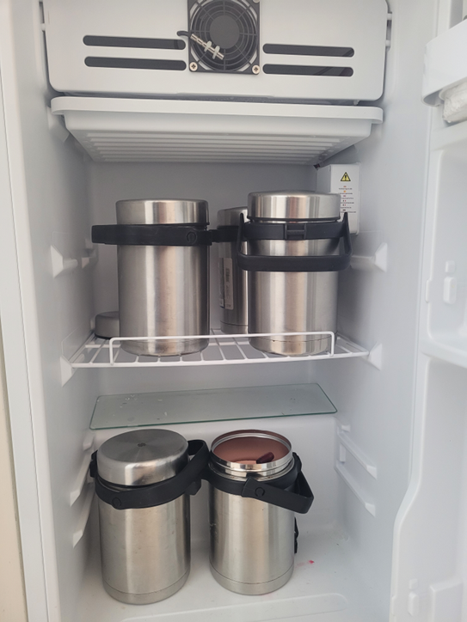
DESARROLLO DEL PROTOCOLO
Los termos se introducen 24-48 horas antes de su utilización.
Se regulan a una temperatura real de 16-17ºC.
VENTAJAS:
Termo preparado uso directo
Temperatura estabilizada en todas las partes del termo. 16 -17ºC
Evitamos accidentes con el agua

Slide 6
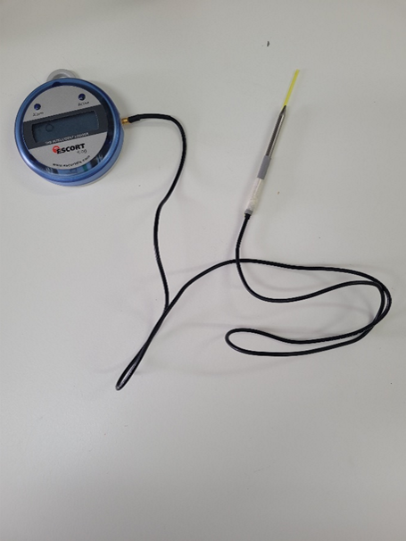
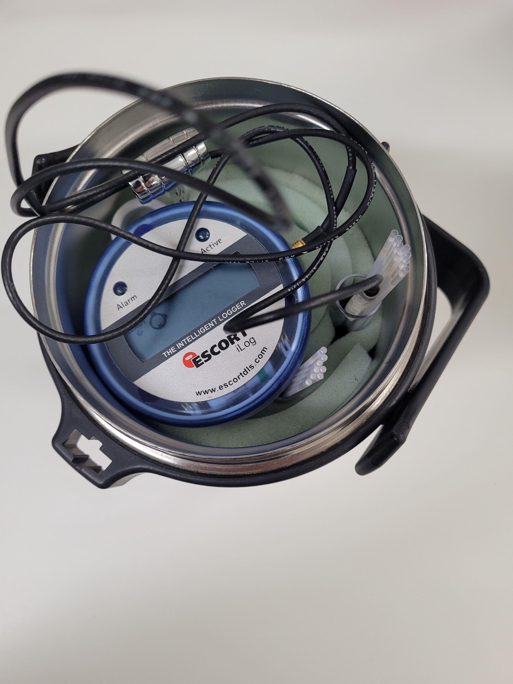
DISEÑO CURVA DE TEMPERATURA
Data Logger de temperatura.
Realiza dos registros:
Interno. Propio aparato.
Externo. Sonda

Slide 7
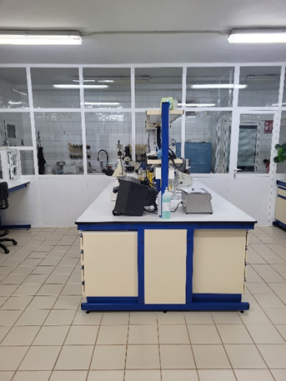
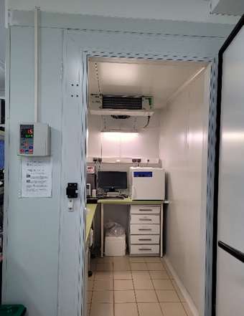
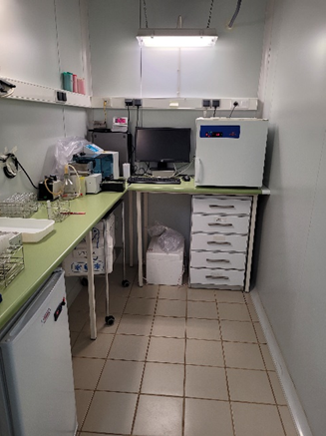
DISEÑO CURVA DE TEMPERATURA
Laboratorio procesado
dosis seminales
Cámara refrigeración
Interior de la cámara

Slide 8
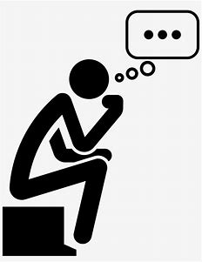
DISEÑO CURVA DE TEMPERATURA
OBJETIVOS:
  Evitar choque de temperatura con las dosis seminales durante cuando se incorporan al termo
  Temperatura lo más uniforme posible durante todo el proceso. (16ºC)
  Mantener la temperatura estable hasta el inicio de la inseminación. (mínimo 3,5 h)
PUNTOS DE PARTIDA:
  Hora de finalización del procesado de las dosis seminales. (9.45-10.00h)
PUNTOS POR DETERMINAR:
  Inicio preparación montaje del termo.
  Hora de introducción de ampolla de acético.

Slide 9
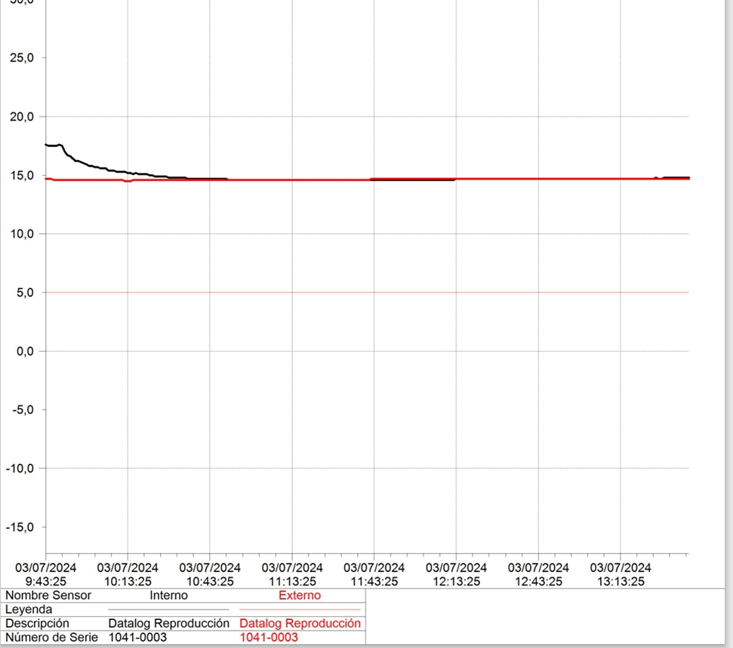
DISEÑO CURVA DE TEMPERATURA
En condiciones de laboratorio.
Se mantiene en cámara a 16ºC

Slide 10
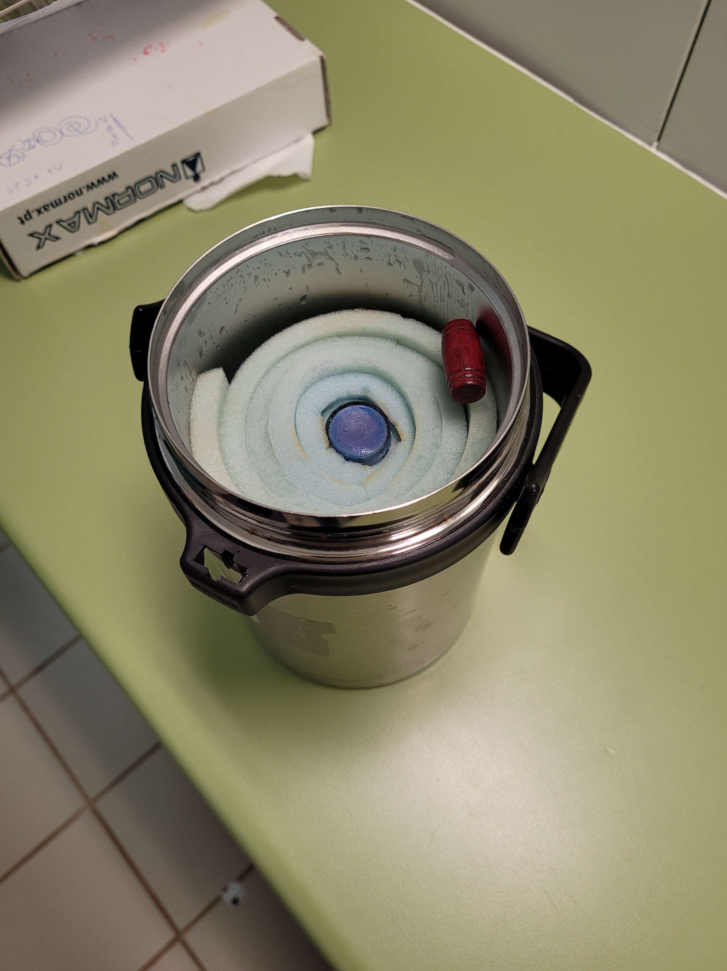
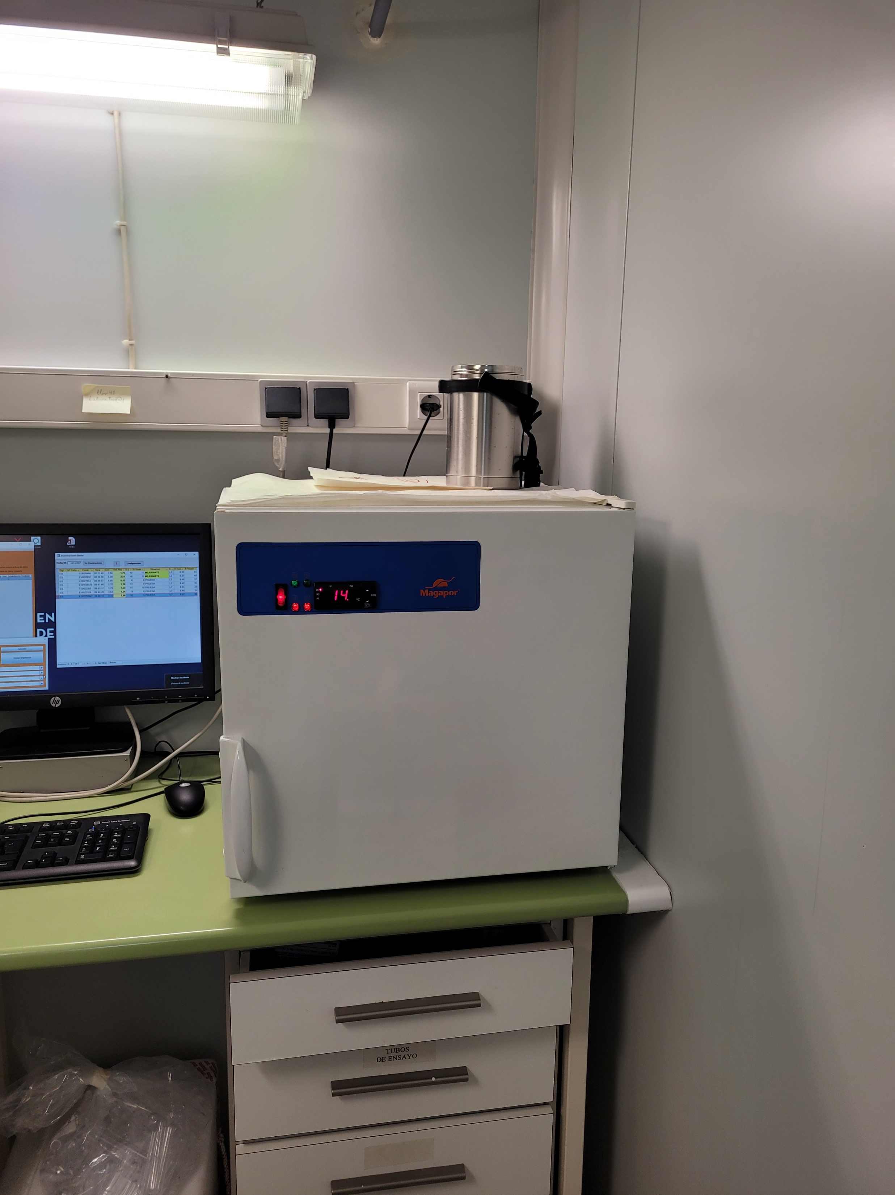
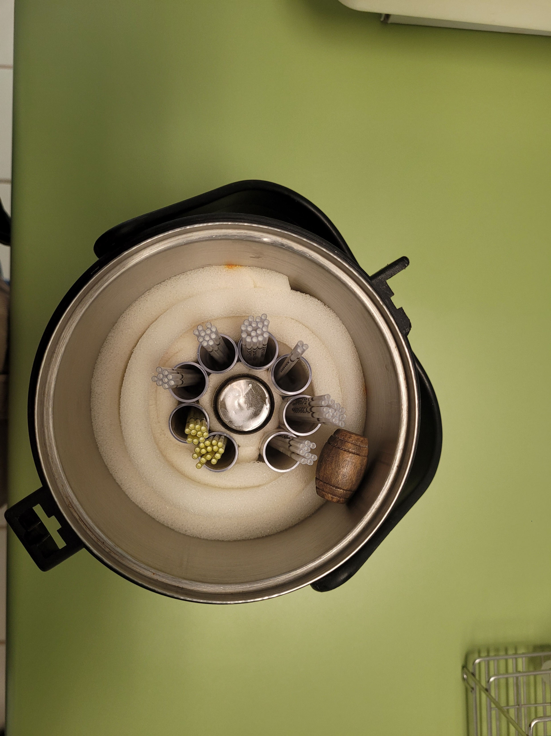
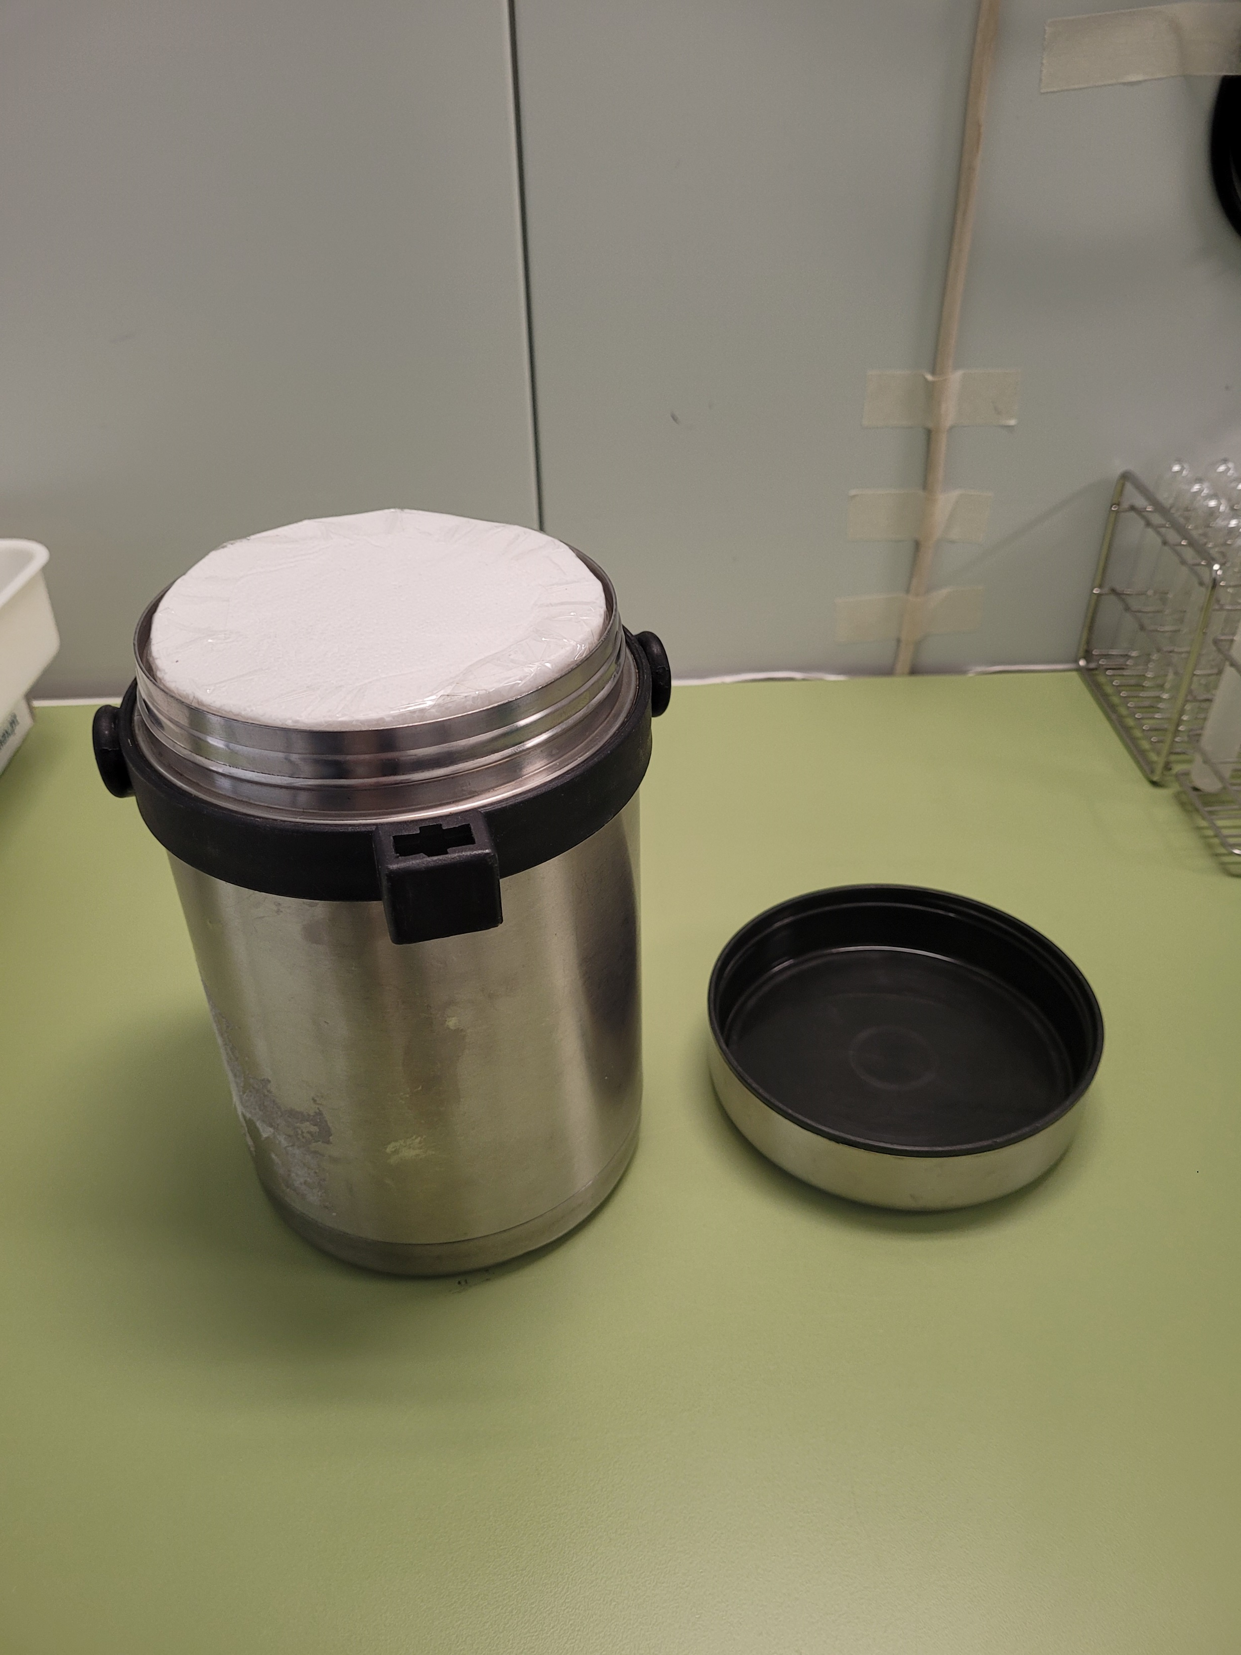
DISEÑO CURVA DE TEMPERATURA
Protocolo en Laboratorio de Reproducción Animal

Slide 11
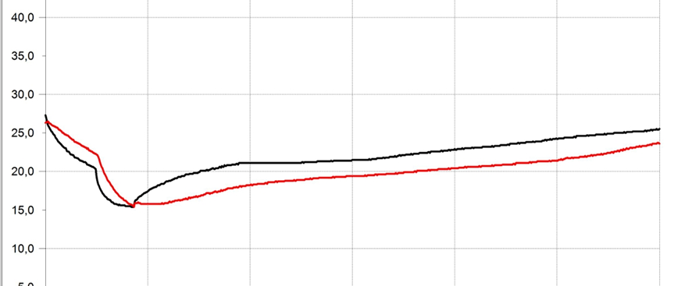
ENSAYO DE CAMPO
Primeros ensayos en condiciones semejantes a trabajos reales.
Condiciones ambientales. Mes de julio
Se lleva el termo a nuestros vehículos.
Duración del experimento. Hasta las 13.30h.
Temperatura elevada
Gradiente de temperatura: +3ºC

Slide 12
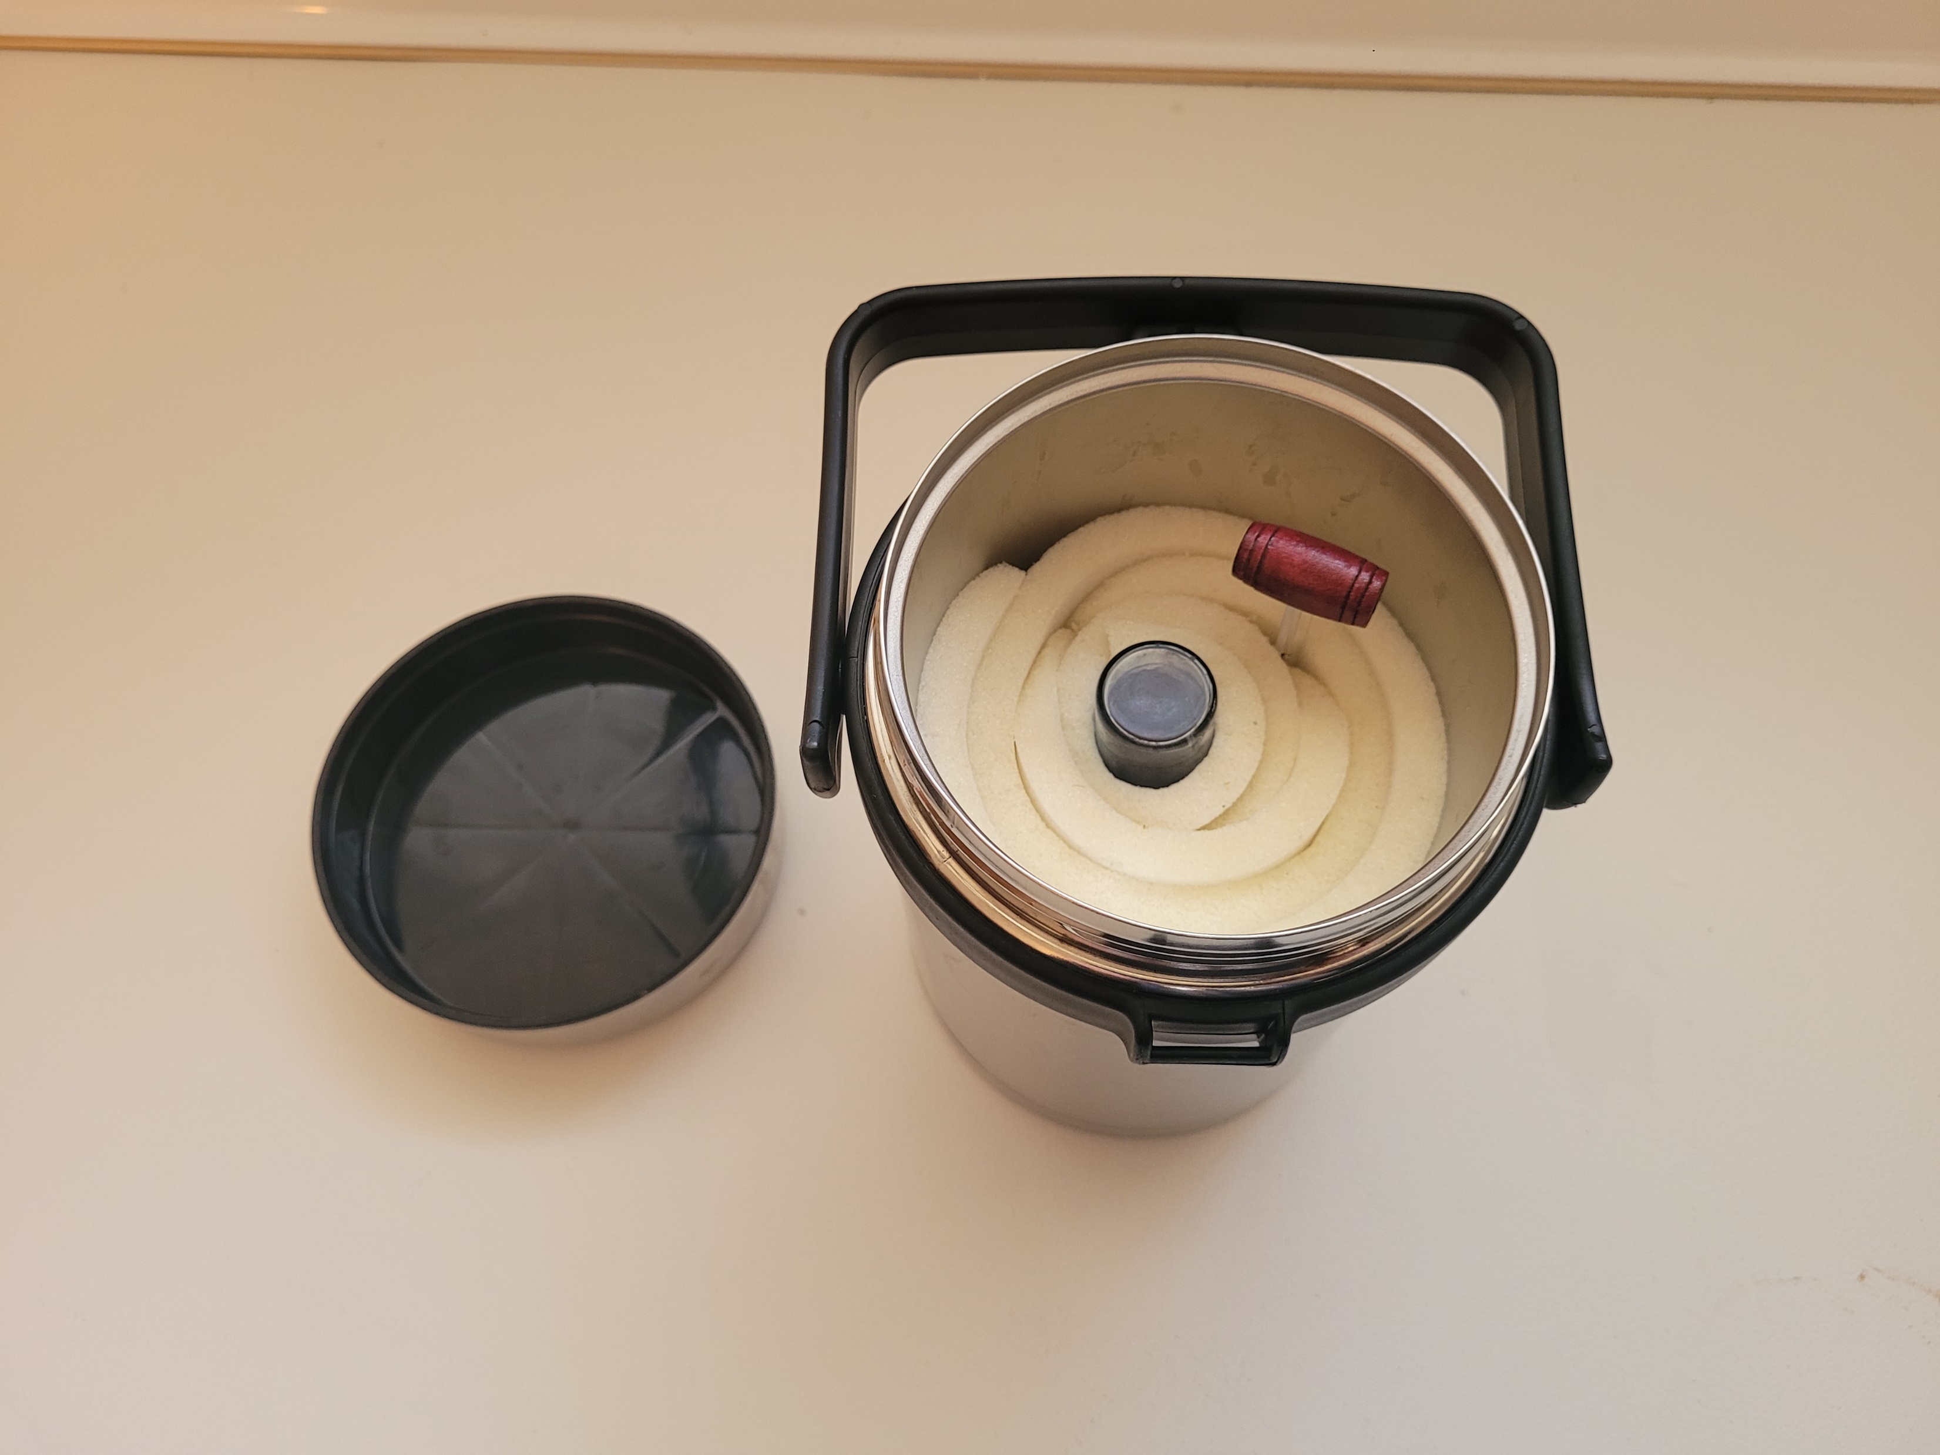
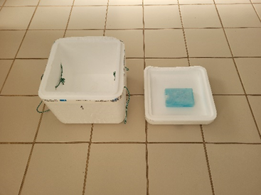
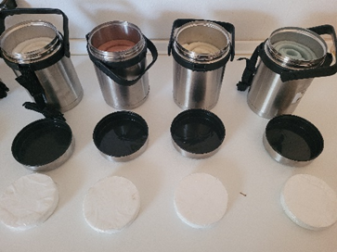
ENSAYO DE CAMPO
PROBLEMAS:
Limitaciones del Termo:
  Capacidad térmica paredes.
  Zona superior no aislada.
SOLUCIONES:
Apoyo aislamiento térmico al termo:
  Neveras de porexpan
  Acumuladores de frio
  Subtapas de porexpan

Slide 13
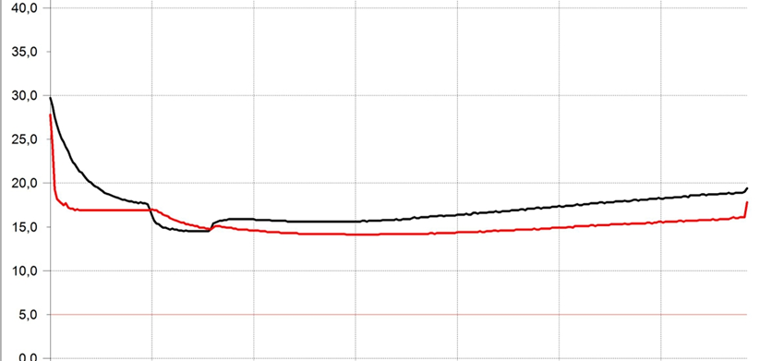
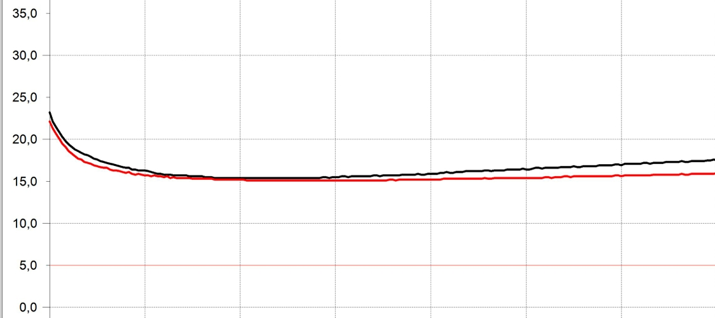
ENSAYO DE CAMPO
Curva en nevera porexpan
Curva en nevera y tapa porexpan

Slide 14


PROTOCOLO TRANSPORTE DE DOSIS SEMINALES A LA GANADERÍA
Recogida del termo en cámara a 16ºC.
No se debe abrir el termo.
Uso durante todo el año de nevera de porexpan.
Cualquier porte común que suponga una separación de termos debe estar apoyado por el mismo número de neveras. En origen o en punto de intercambio.
Ante cualquier descoordinación siempre se puede pedir en Laboratorio una nevera suplementaria. Debe devolverse lo antes posible.
Apoyo con 1 acumulador de frio. Estacional. Condicionado a temperatura ambiental.

Slide 15
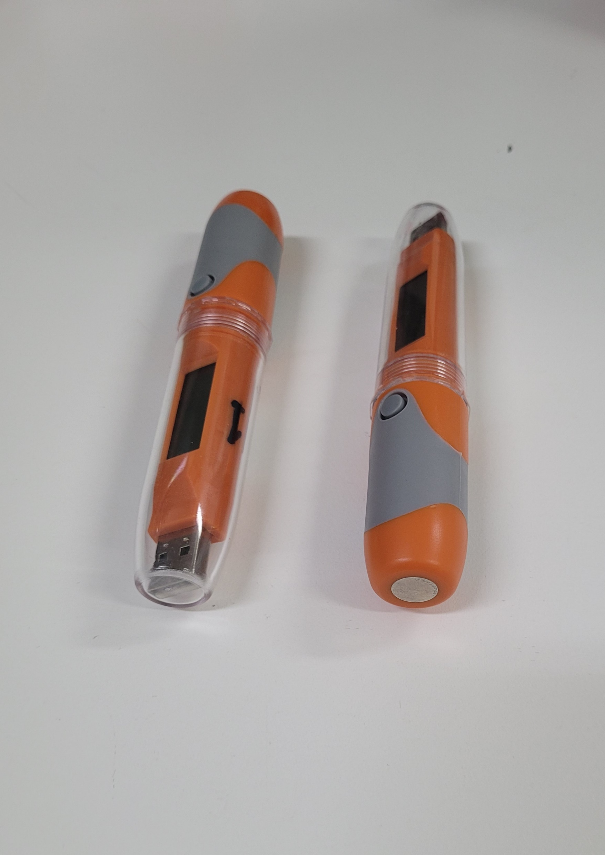
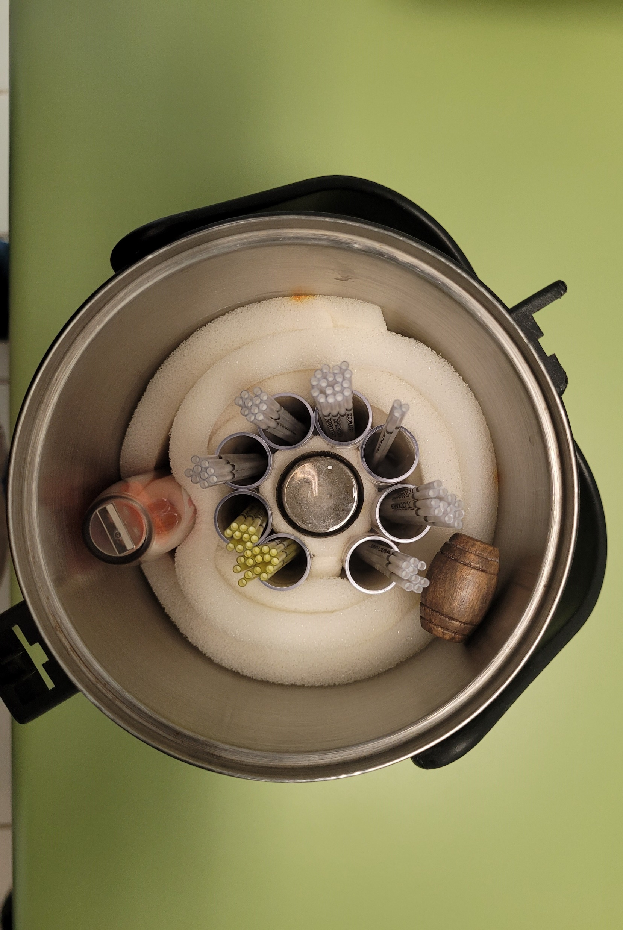
PLAN DE SEGUIMIENTO
Data Logger de temperatura USB
Sensor en un extremo

Slide 16
PLAN DE SEGUIMIENTO
OBJETIVOS:
Revisión permanente datos de temperatura en transporte.
Corrección de puntuales desviaciones
Configuración/actualización del protocolo transporte dosis.
Creación de una base de datos para futuros estudios

Slide 17
NUEVOS PASOS
Incidencia en la fertilidad.
Posibilidad de diagnostico de gestación por ecografía.
Estabilización de la temperatura siempre será positivo.
Resultados enmascarados por otros factores que afectan a la fertilidad.
Si son significativos podemos seguir perfeccionado el protocolo:
  Podemos intentar reducir el gradiente de temperaturas aun existente en el termo
  Con termos de mayor calidad o con neveras portátiles para automóvil.

Slide 18
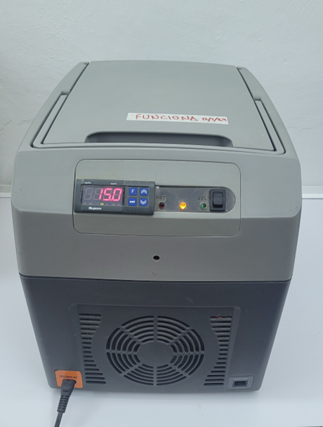
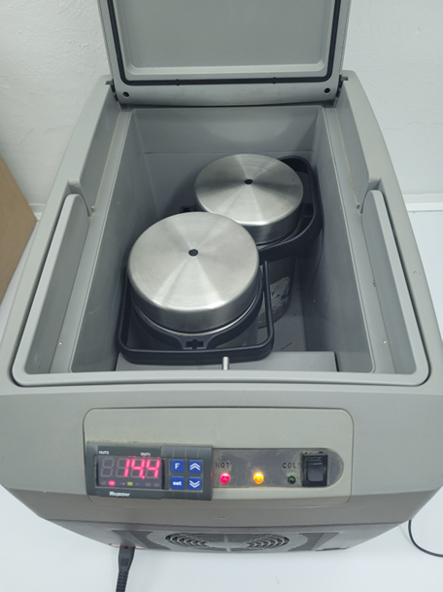
NUEVOS PASOS

Slide 19
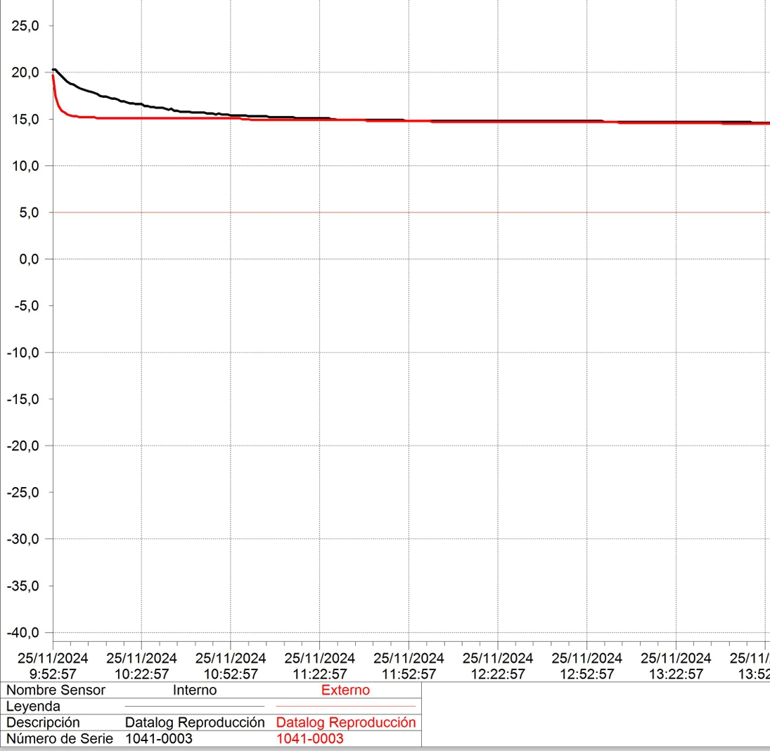
NUEVOS PASOS
Desaparece gradiente de temperaturas
Elevar la curva a 17ºC

Slide 20

